Slide 1

Муниципальное бюджетное дошкольное образовательное учреждение «Детский сад №63 «Лесная полянка» города Белово»
Сокращение периода адаптации воспитанников к условиям детского сада

Slide 2
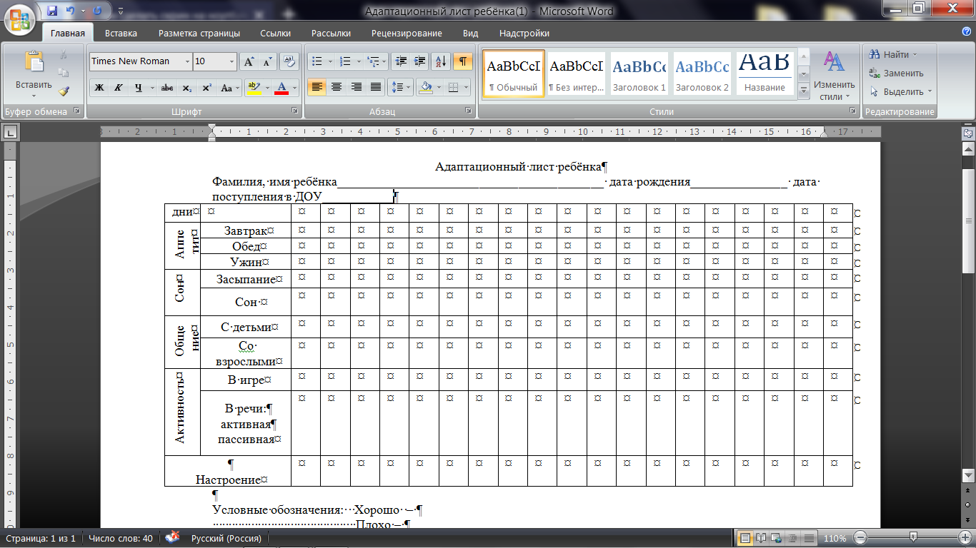
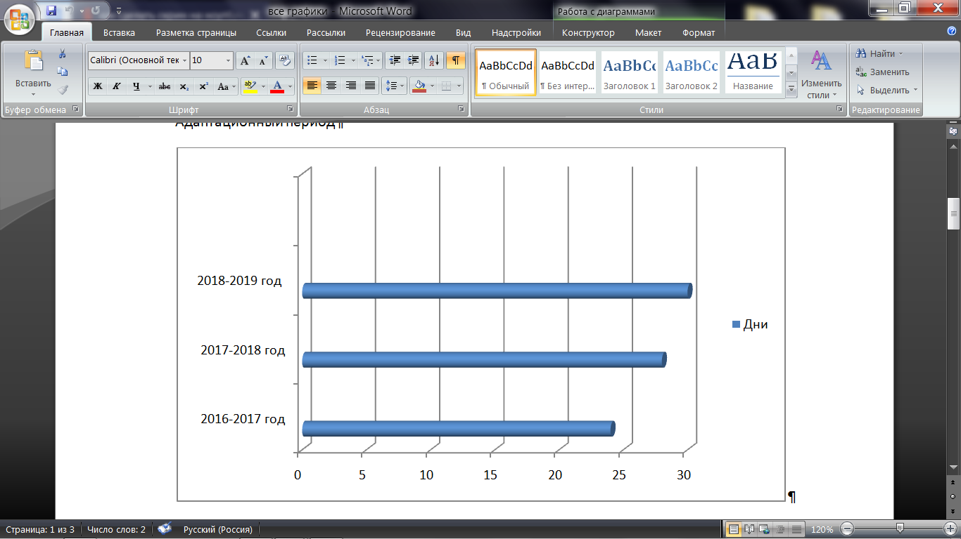
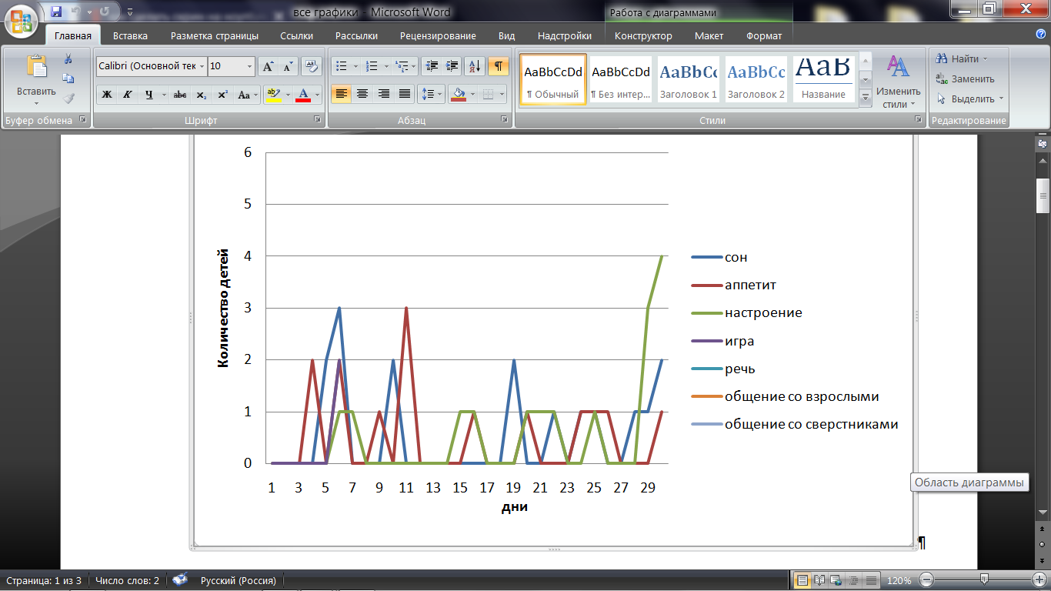
Мониторинг адаптации воспитанников
2 – адаптационные листы
1 - период адаптации детей по годам
3- динамика привыкания

Slide 3
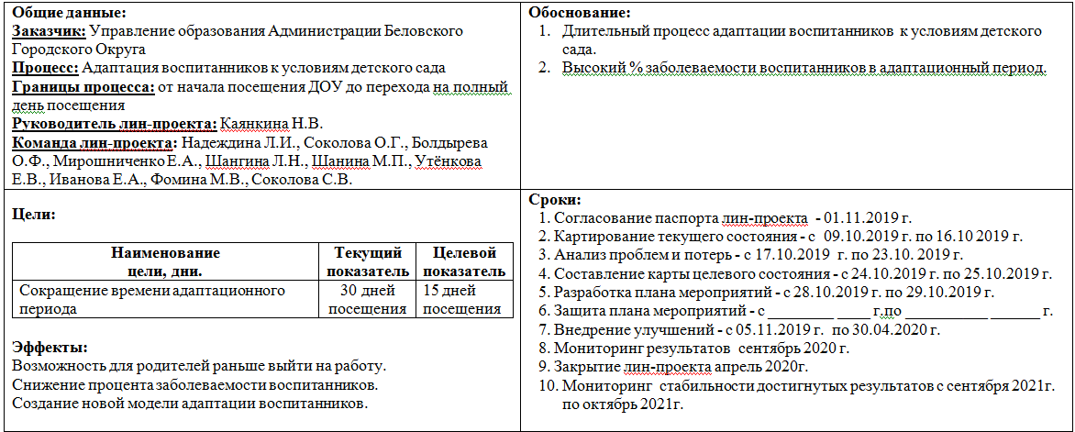
Паспорт проекта
«Сокращение периода адаптации
воспитанников к условиям детского сада»

Slide 4
Направление деятельности специалистов
Ф.И.О. | Должность | С воспитанниками | С родителями
Каянкина Наталья Владимировна | Заведующий | - наблюдение за образовательной деятельностью | - проведение организационного собрания
Надеждина Лилия Ивановна | Старший воспитатель | - координация образовательной деятельности педагогов | - организационное собрание «Скоро в детский сад»
Зыпкина Галина Михайловна | Медицинская сестра | - контроль за состоянием здоровья | - консультация «Укрепляем иммунитет»
Шанина Марина Павловна | Педагог- психолог | - создание условий, способствующих эмоциональному благополучию | - консультация «Эффективная адаптация ребёнка в ДОУ»
Мирошниченко Елена Александровна | Учитель- логопед | - речевые игры и игры на развитие мелкой моторики | - консультация «Развиваем речь малышей»
Болдырева Ольга Фёдоровна | Музыкальный руководитель | - музыкальное сопровождение организованных игр и мероприятий - организация музыкально-дидактических и ритмических игр | - праздник «Новый год у малышей»
Шангина Любовь Николаевна | Инструктор по физической культуре | - организация физкультурно-оздоровительных занятий | - просветительская работа «Закаляйте ребёнка»
Иванова Евгения Анатольевна Утенкова Екатерина Викторовна Соколова Светлана Викторовна Фомина Марина Владимировна | Воспитатели | - организация режимных моментов (прогулка, прием пищи, самостоятельная деятельность в группе, закаливающие процедуры) | - консультирование «Соблюдайте режим дня!»

Slide 5










Карта текущего состояния процесса
Контакт
со
взрослыми
Аппетит
Игра
Сон
Общение
с
детьми
Эмоц.
настрой
Эмоц.
состояние
родителей
Речь
на 7-ой день
на 12-ый день
на15-ый день
на16-ый день
на18-ый день
на23-ий день
на25-ый день
на30-ый день
1
3
4
1
5
1
4
1
3
5
2
5
1
3
1
1
3
1
2
6
Болезнь ребенка
7
 | ПЕРЕЧЕНЬ ПРОБЛЕМ
1 | Незнакомые условия
2 | Нехватка времени и сил педагога для оказания достаточного внимания ребенку
3 | Отсутствие необходимых навыков
4 | Смена режима
5 | Увеличение числа контактов
6 | Тревога за ребенка
7 | Отсутствие утреннего фильтра мед. работником в группе

Slide 6
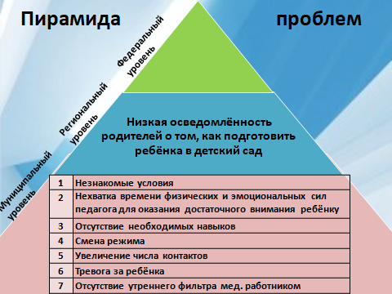

Slide 7

Карта целевого состояния процесса
Контакт
со
взрослыми
Аппетит
Игра
Сон
Общение
с
детьми
Эмоц.
настрой
Эмоц.
состояние
родителей
Речь
на 1-ый день
на -ий3 день
на 7-ой день
на 8-ой день
на 9-ый день
на 11-ыйдень
на 5-ый день
на1-ый5 день
1
2
5
1
3
1
3
1
4
1
5
1
4
1
3
1
5
3
2
6
 | ПРЕОДОЛЕНИЕ ПРОБЛЕМ
1 | Предварительное знакомство ребенка с условиями детского сада
2 | В адаптационный период организована работа двух воспитателей на группе одновременно
3 | Просветительская работа с родителями о формировании необходимых навыков у ребенка перед поступлением в ДОУ
4
5 | Организация ранней социализации
6 | Работа психолога с родителями
7 | Постоянный утренний фильтр детей медицинским работником

Slide 8
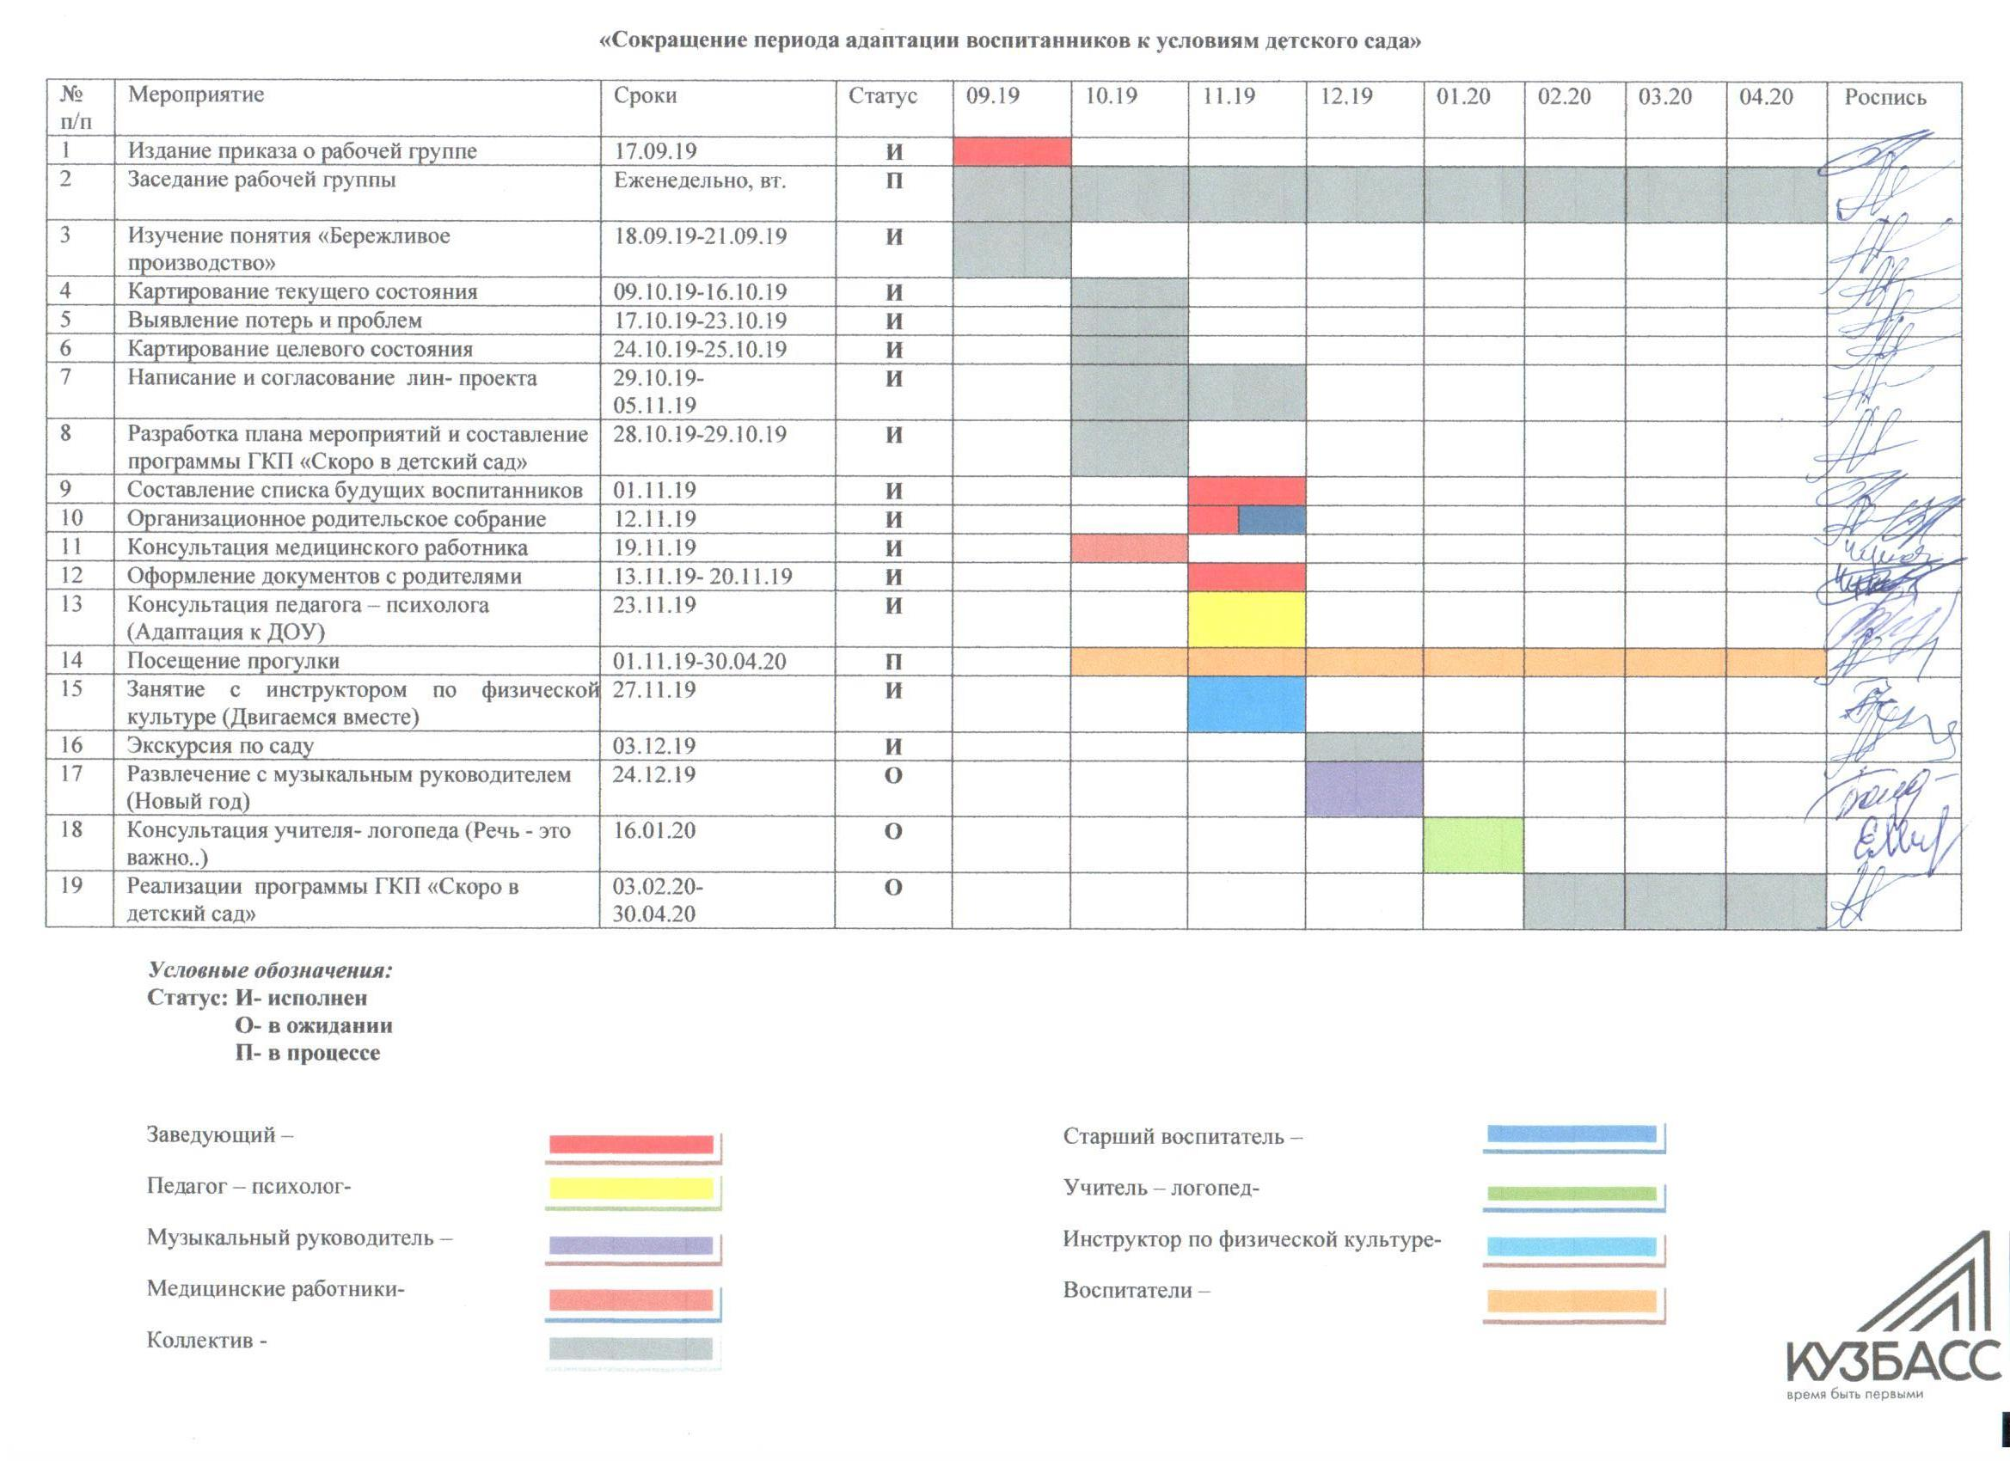
План мероприятий по устранению проблем

Slide 9
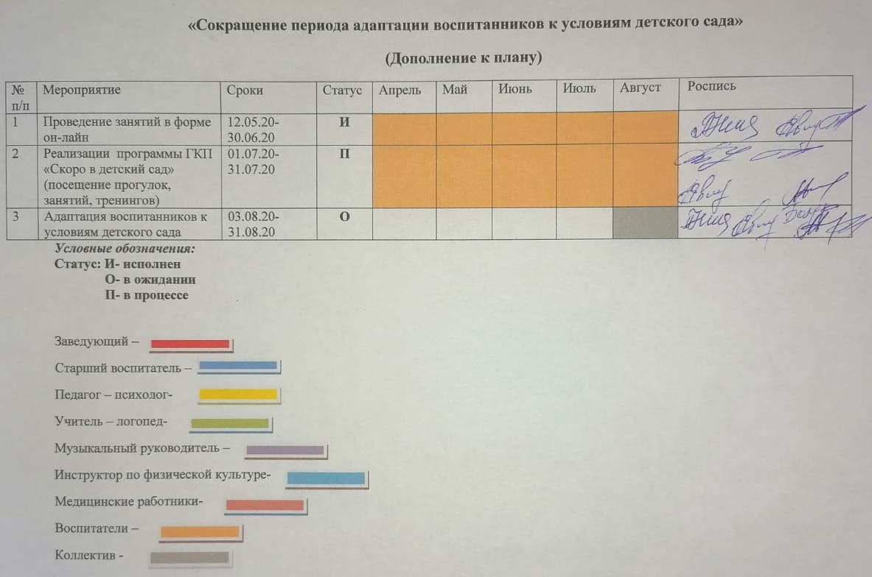
Изменения в плане в связи с эпид.обстановкой

Slide 10
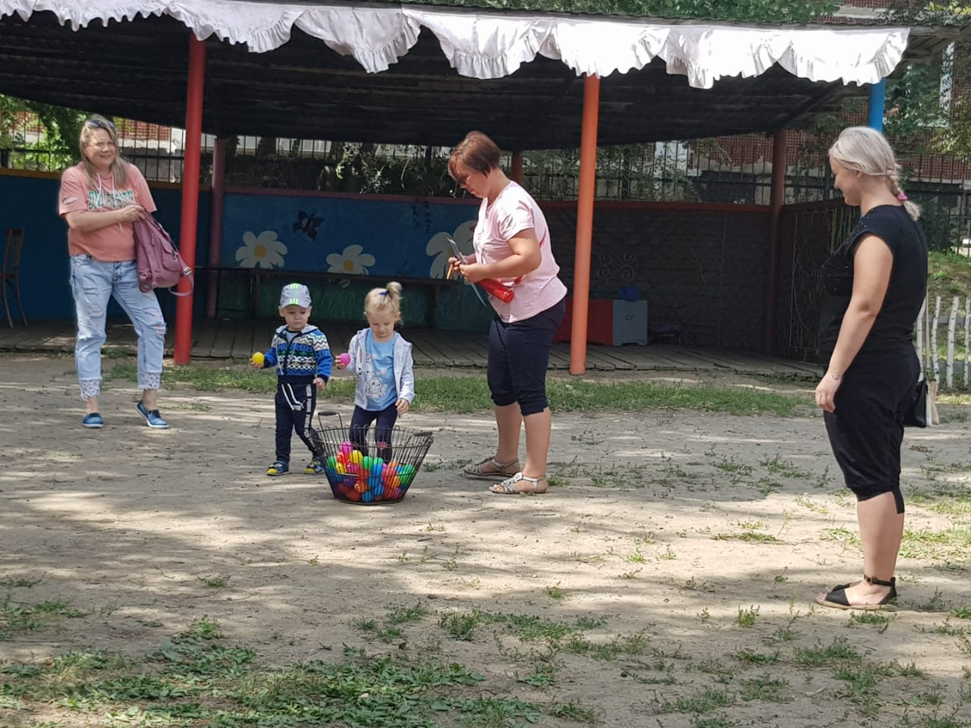
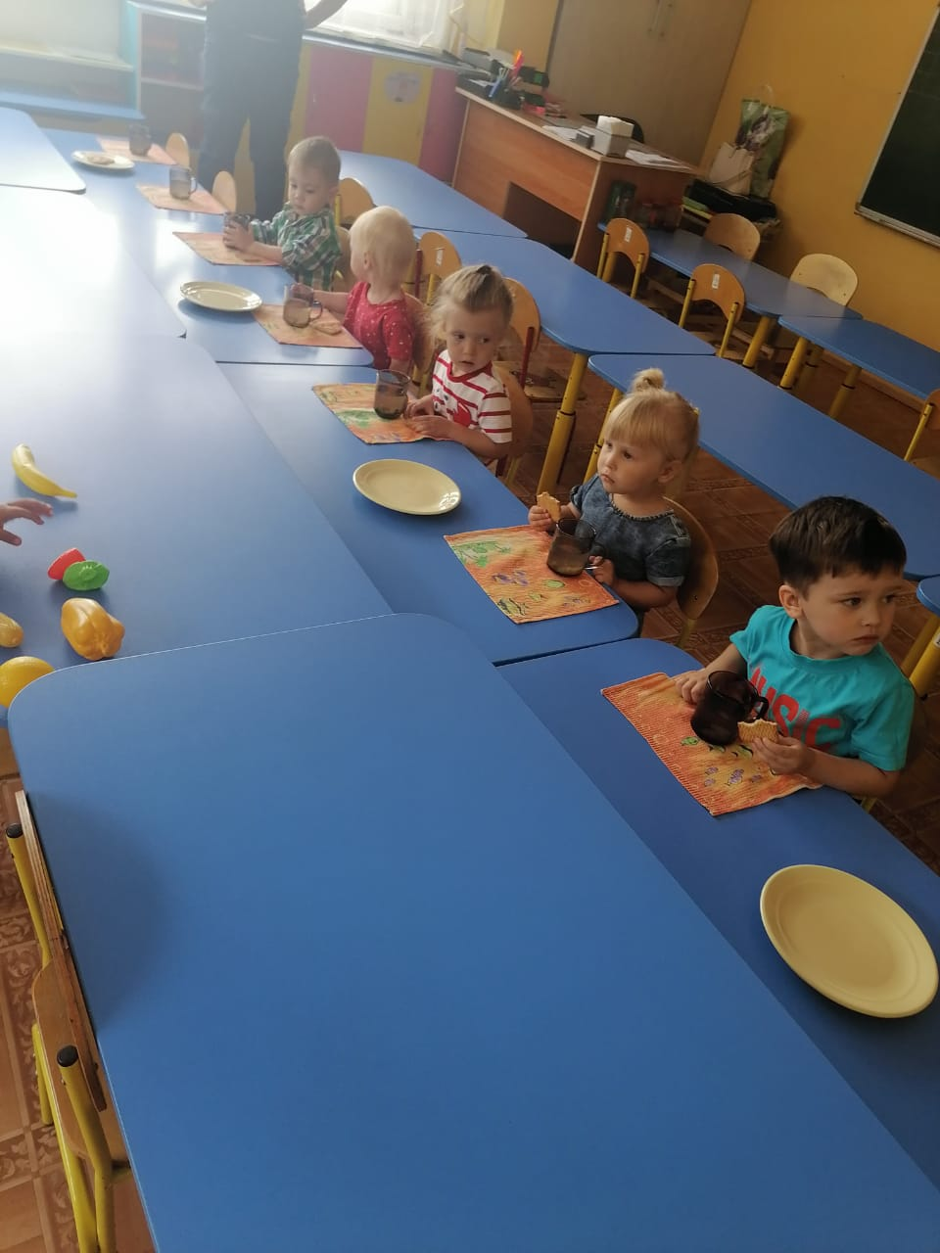
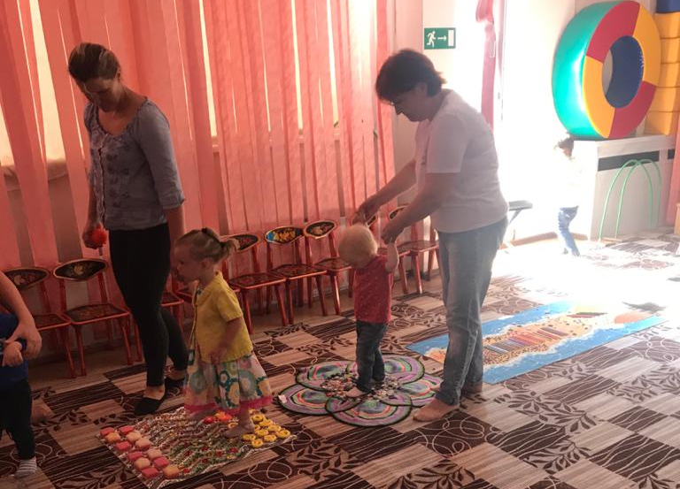
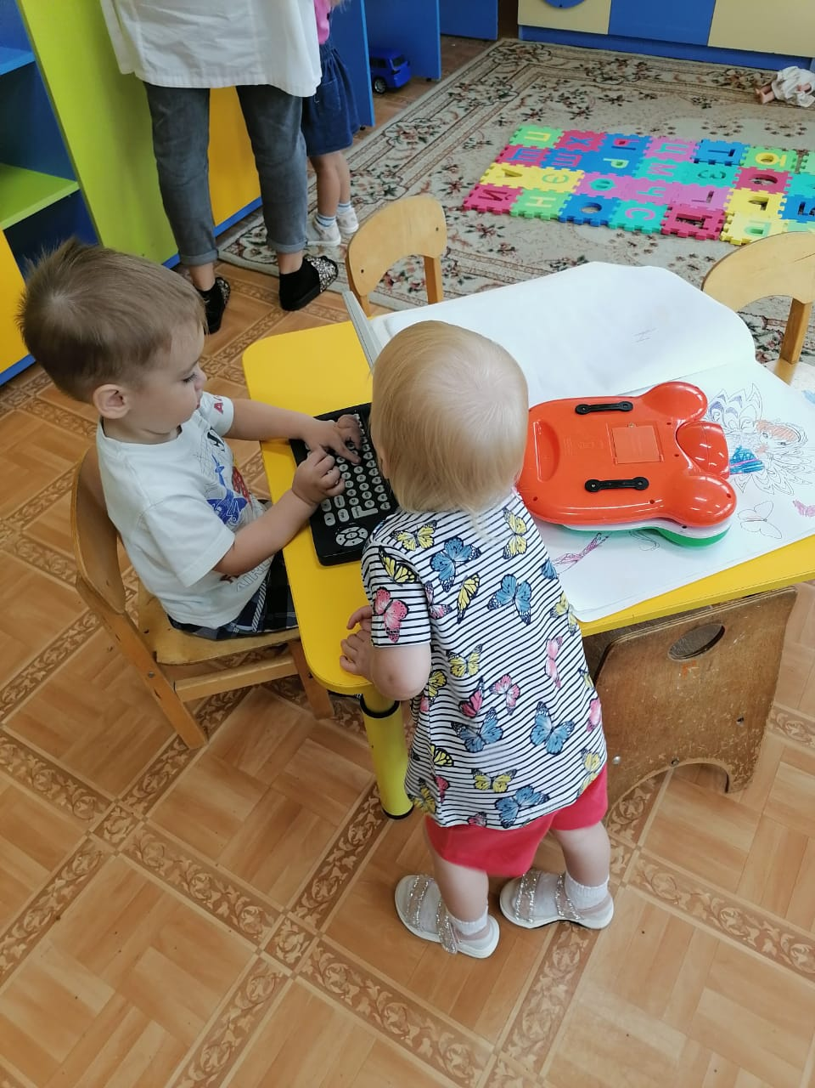
Знакомство с детским садом

Slide 11
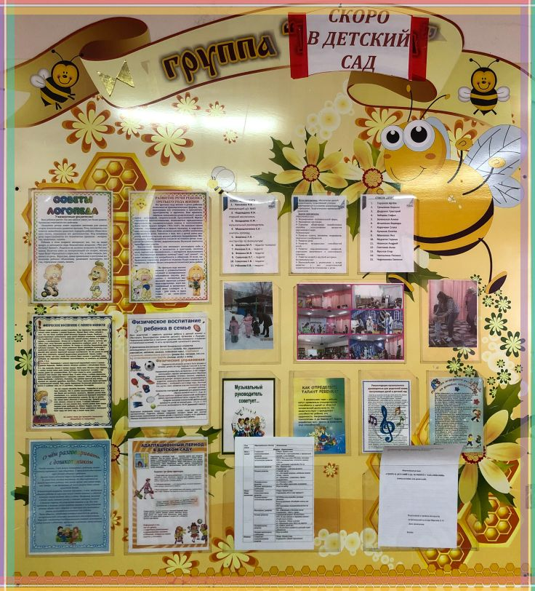
Информационный стенд для родителей

Slide 12
Результаты адаптации
№ п/п | Показатели | Текущее состояние кол. дней (было) | Целевое состояние кол. дней (планируемое) | Целевое состояние кол.дней(стало)
1 | Контакт со взрослыми | 7 | 1 | 1
2 | Аппетит | 12 | 3 | 4
3 | Игра | 15 | 7 | 3
4 | Сон | 16 | 8 | 10
5 | Общение со взрослыми | 18 | 9 | 5
6 | Эмоциональный настрой | 23 | 11 | 9
7 | Эмоциональное состояние родителей | 25 | 5 | 3
8 | Речевое взаимодействие | 30 | 15 | 7

Slide 13
Муниципальное бюджетное дошкольное образовательное учреждение «Детский сад №63 «Лесная полянка» города Белово»
Спасибо за внимание

